Slide 1
Markvärdefinansiering av infrastruktur för kollektivtrafik
Lina Olsson och Helena Bohman
K2 - Nationellt kunskapscentrum för kollektivtrafik
Malmö universitet

Slide 2
Markvärdefinansiering
(markvärdeöverföring, markvärdeåterföring)
finansiering av offentlig infrastruktur, anläggningar och faciliteter genom markvärdestegringar
Mark-/fastighets-värdeökning
Kollektivtrafik-utbyggnad
Två instrument används i Sverige
Försäljning av kommunal mark
Medfinansieringsersättning genom exploateringsavtal (används vid exploatering på privat mark)
kredit (banklån eller obligationer)

Slide 3
2. MVF skapar incitament för förtätning och hög bebyggelsetäthet
3. MVF bäst tillämpad där fastighetsvärden är höga eller kan höjas markant
1. MVF har blivit allt mer populär under senare tid; uppfattas som en smart och snabb finansieringsmetod
4. MVF förknippad med högre ekonomisk risk, pga svängningar på fastighetsmarknaden
8. MVF riskerar generera ökande fastighetspriser och hyror → gentrifiering, undanträngning
Den internationella forskningen om markvärdefinansiering (MVF)
5. Kostnader för krediter och drift är sällan inkluderade
7. MVF skapar incitament för prioritering av värdehöjande strategier i policy och planer
6. tendenser till ‘gold plating’, dvs. investeringar av högre kvalitet än normalfallet

Slide 4
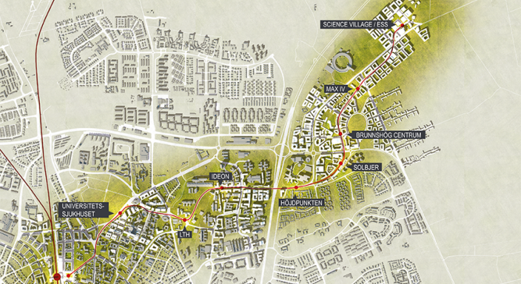
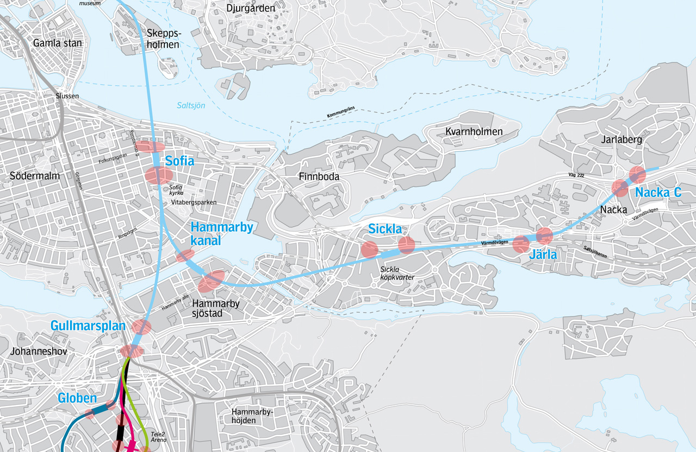
Spårväg i Lund
Tunnelbana till Nacka
Beräknad byggkostnad: ~800 MSEK (2018)
Beräknad nettonuvärdeskvot: -0.45
Uppskattade ’fastighetsvärdeökningar’, befintliga och nya bostäder och kontor: ca 3,580 MSEK
Beräknad byggkostnad, blå linjens södra förlängning: 6,700 MSEK (2013)
Nacka kommun bidrar med 850 MSEK (2013)
Beräknad nettonuvärdeskvot: -0.07/-0.09
Uppskattade ‘marknadsvärdeökningar’ av fastigheter i blå linjens influensområde 4,156 MSEK för befintlig bebyggelse samt nya bostäder och kontor
Notes:
- message: fall, CBA minus, fastighetsvärden stora

Slide 5
 | Lund | Nacka
Kostnadstäckning | Bägge kommunerna räknar med att täcka sina egna investeringskostnader med exploateringsintäkter genom markförsäljningar och medfinansieringsersättning. Oklart hur omfattande exploateringsintäkterna slutligen blir.
Täckning av investeringskostnad | Gröna obligationer | Försäljning av fastighet
Markpriser | Fördubbling av markpriser i nytt utbyggnadsområde (Brunnshög) | Markprisuppgång, oklart i vilken omfattning de kan tillskrivas tunnelbanan
Markvändningsplanering | Tendens till höjd bebyggelsetäthet; fokus på hög kvalitet i gestaltning av bebyggda miljöer och offentliga rum | Tendens till höjd bebyggelsetäthet; markanvändning som inte genererar lika höga inkomster lokaliseras längre bort från stationslägena
Risk; efterfrågan på byggrätter | Stor förändring på efterfrågan; spårvägen lockade till sig nya aktörer; starkt stöd för MVF bland byggherrarna | Stockholmsmarknaden visar tendenser på mättnad; mindre efterfrågan än förväntat; starkt stöd för MVF bland byggherrarna
Kostnad drift och underhåll | Finansieras inte av markvärden; inte medräknade
Mål om blandning av upplåtelseformer | 30% hyresrätter, mål kan nås, men kommunala byggbolaget deltar i mycket liten utsträckning | 30% hyresrätter, mål kan nås

Slide 6
Slutsatser
Markvärdefinansiering uppfattas som lovande finansieringsmodell, men konstateras samtidigt vara förknippad med nya risker, problem och svårigheter att skapa hållbar markanvändning och effektiva kollektivtrafiksystem
Tillämpning av markvärdefinansiering kan förväntas bli geografiskt ojämn, kommer sannolikt att användas oftare i kommuner, och i områden, där exploatering ger hög avkastning
Markvärdefinansiering riskerar på sikt att göra kollektivtrafikplanering ”exploateringsstyrd”
Risk för fördelningspolitiska problem om statliga investeringar i kollektivtrafikinfrastruktur villkoras och man förväntar sig att utbyggnad av transportinfrastruktur delvis ska finansieras med markvärdefinansiering
Notes:
Mindre text

Slide 7
Publikation
K2 Research Report: ”Markvärdefinansiering av infrastruktur för kollektivtrafik: en kritisk översikt”
kartläggning av tidigare forskning
översikt över teoretiska debatter
globala exempel på markvärdefinansiering
institutionella verktyg och förutsättningar markvärdefinansiering i Sverige
angelägna frågor för fortsatt forskning

Slide 8
Tack för uppmärksamheten!

